Slide 1


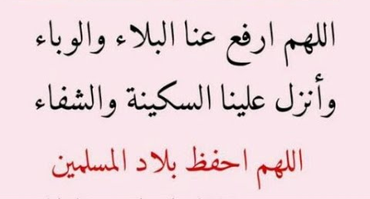

مستعدين يا أبطال الامارات

Slide 2


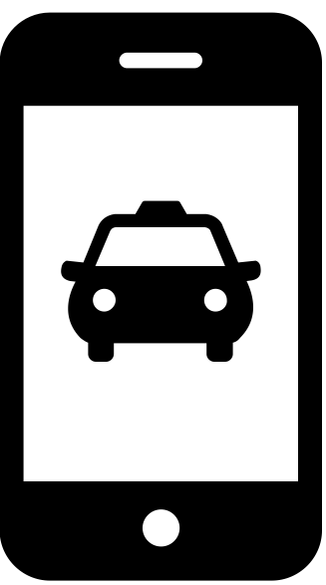


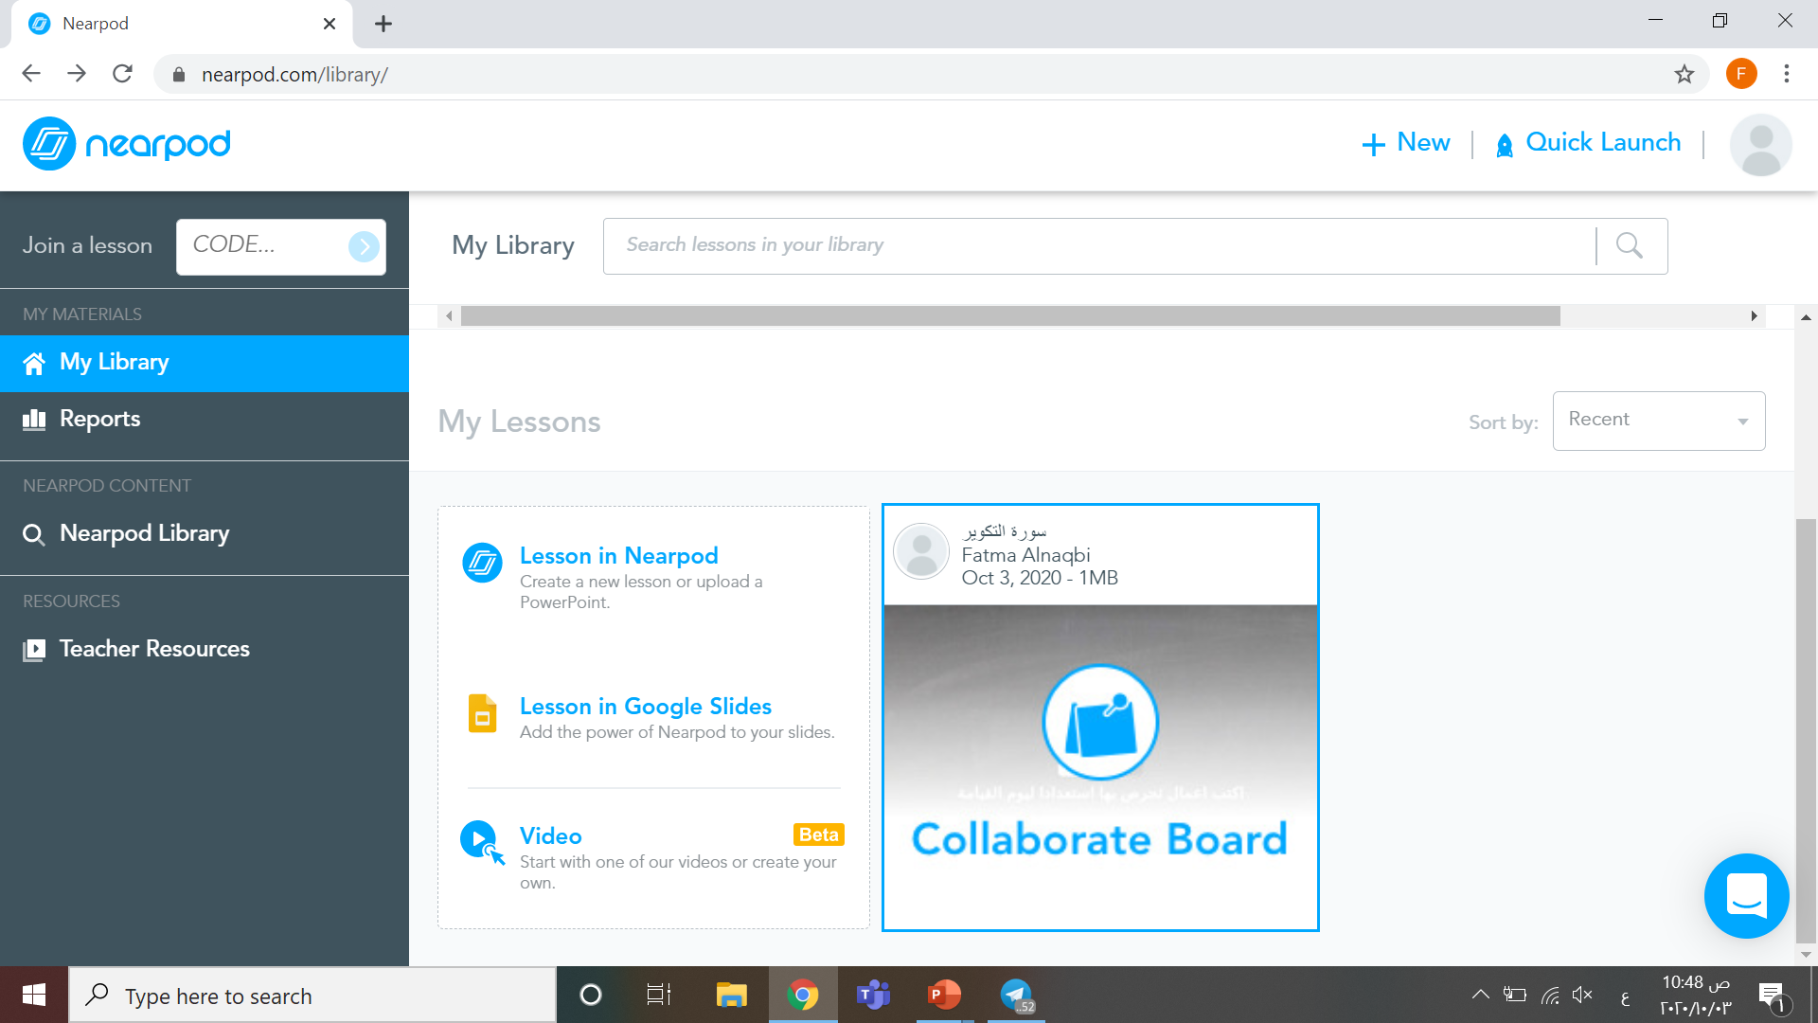

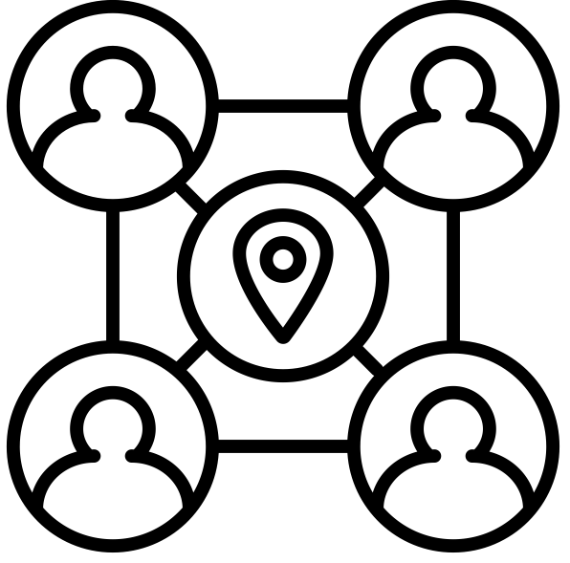

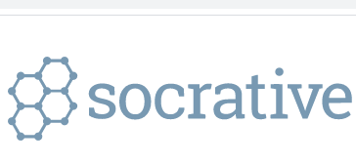
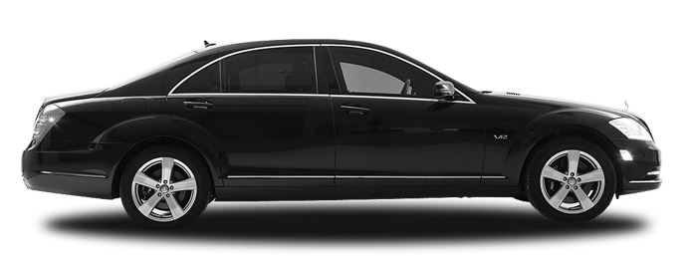


تحقيق الهدف الاول
سؤال تحدي
الشرح تلاوة الآيات الكريمة+ استراتيجية الصور(
تحقيق الهدف الثاني
التمهيد
لعبة تعليمية
تقييم ختامي
بوابة التعلم الذكي
خطة سير الحصة

Slide 3



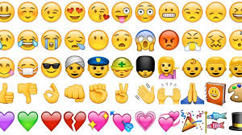
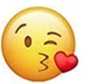
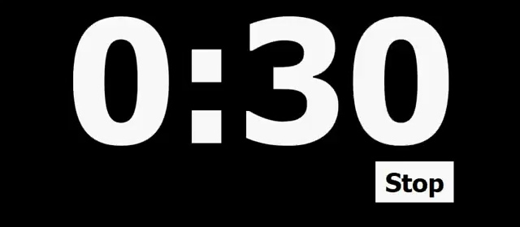
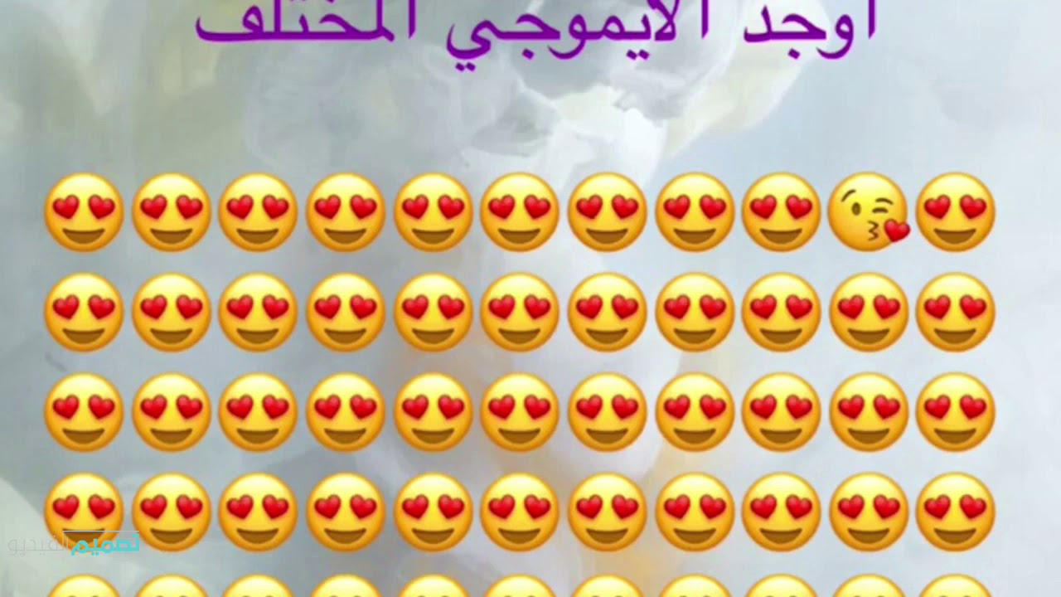




فك شفرة الإجابة من خلال الرموز
استراتيجية التركيز
الزمن :30 ث
ي
د
ت
ح
ل
ر
ة
س
ا
م
ك
و
سورة
عنوان الدرس.
التكوير

Slide 4

سورة التكوير

Slide 5
نواتج التعلم
تلاوة الآيات الكريمة
1-14
- المعنى الإجمالي للآيات الكريمة

Slide 6
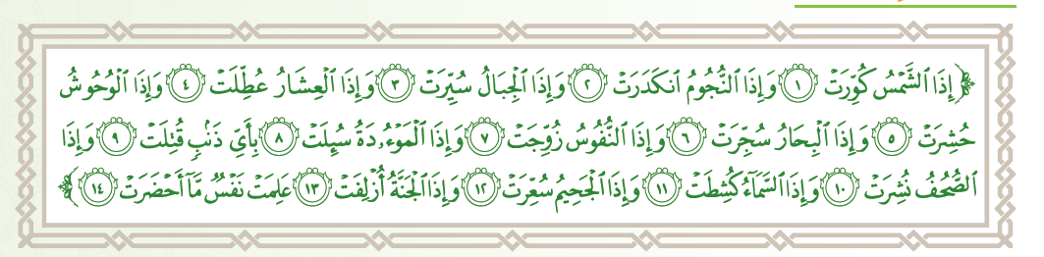

استراتيجية استمع وردد

Slide 7




Slide 8

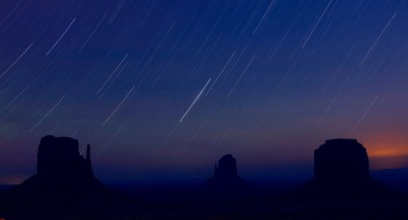

Slide 9
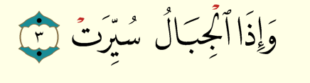
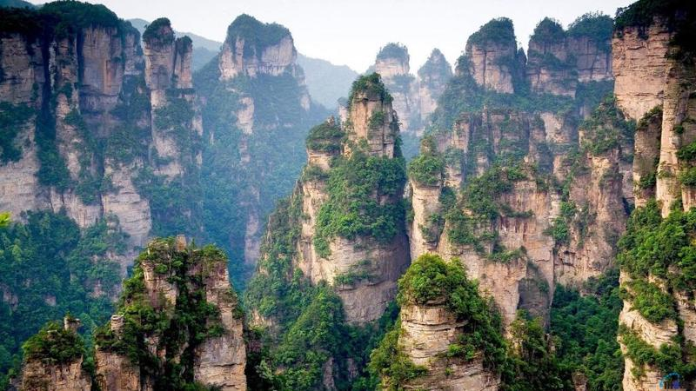

Slide 10
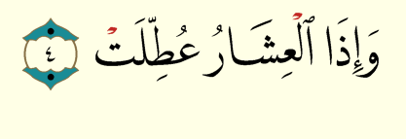
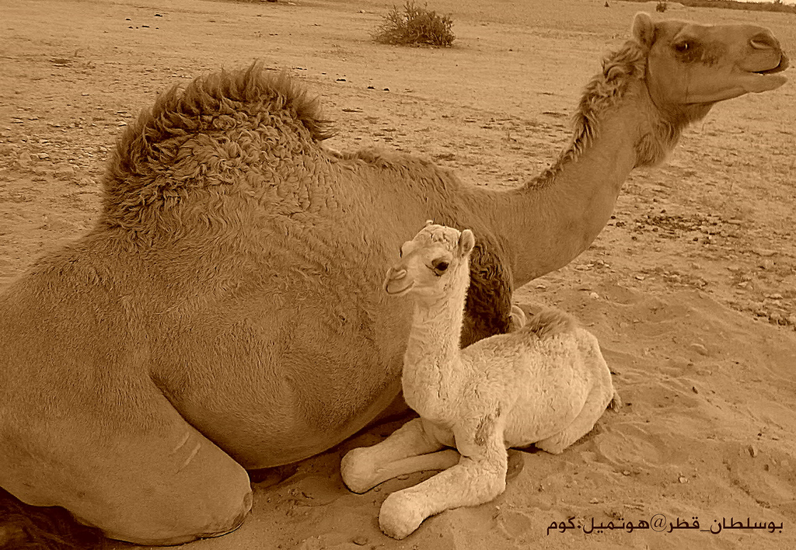
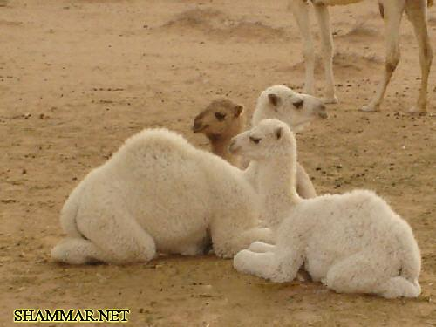
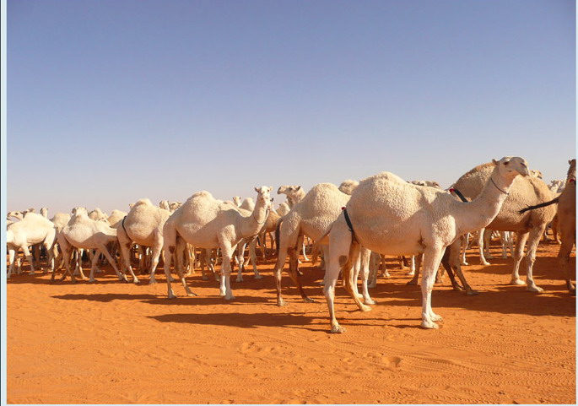
×

Slide 11
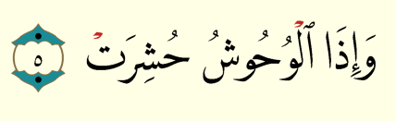
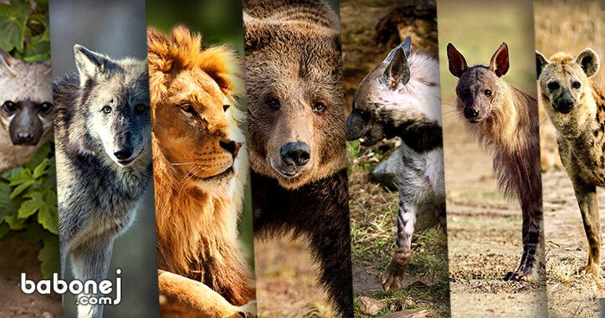

Slide 12

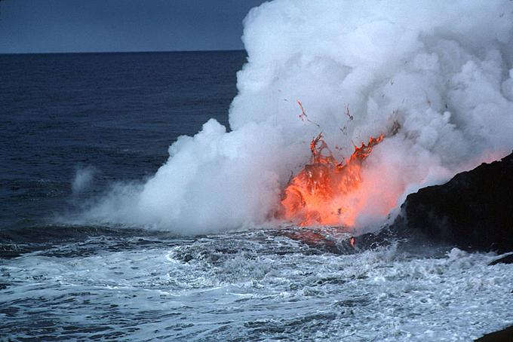

Slide 13

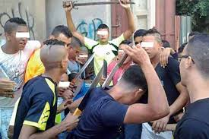
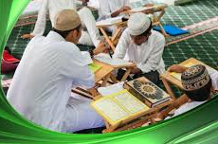
المجرمين مع المجرمين
الصالحين مع الصالحين

Slide 14
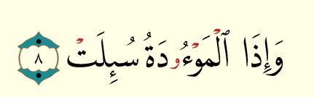
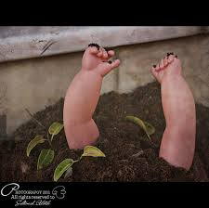

Slide 15
تحقيق الهدف الاول
https://www.liveworksheets.com/1-uq1295661vi

Slide 16
سؤال تحدي
لماذا كل هذه الأهوال(الأحداث المخيفة يوم القيامة؟

Slide 17
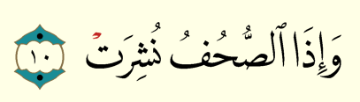
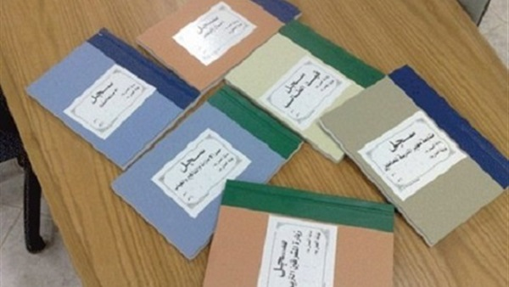
يعرض الله أعمالكم وينشرها أمامكم عند الحساب

Slide 18
اربط بسورة الانفطار
من الذي كتب هذه السجلات ؟ وما الآية التي تدل عليها من سورة الانفطار ؟
استراتيجية الربط

Slide 19
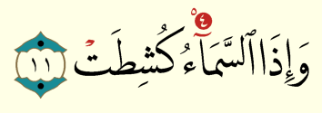


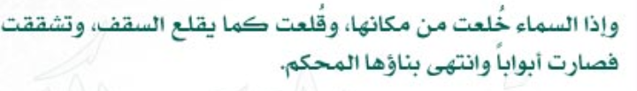

Slide 20
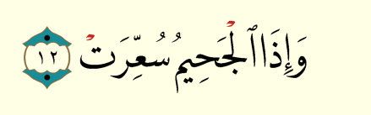
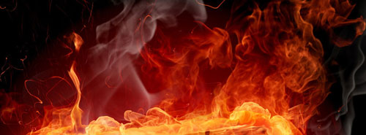
وإذا النار أوقدت

Slide 21
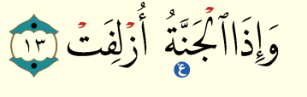
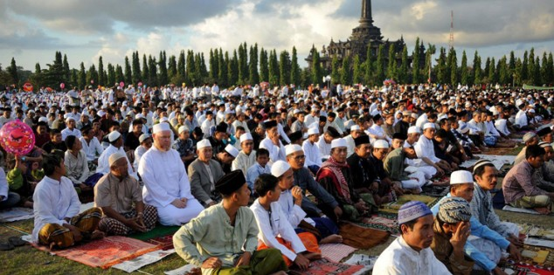
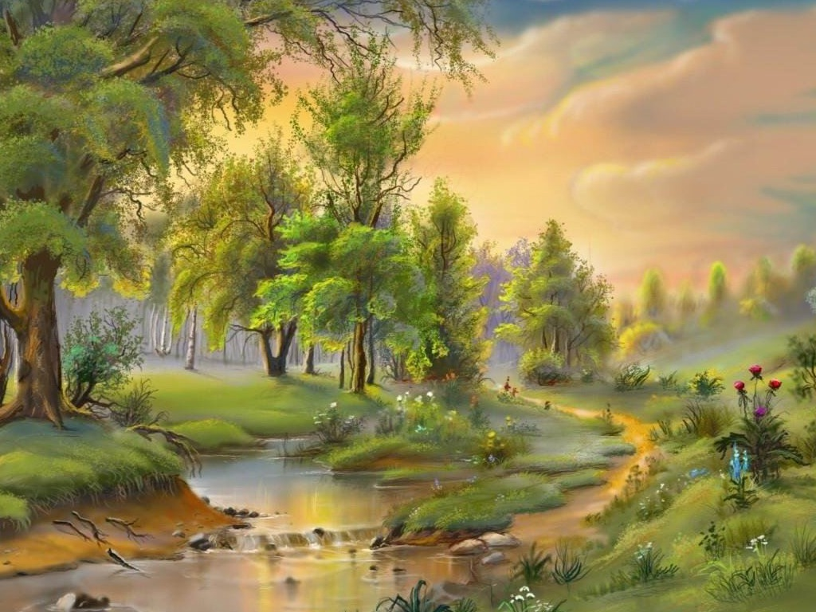
أزلفت = قُرِّبت

Slide 22
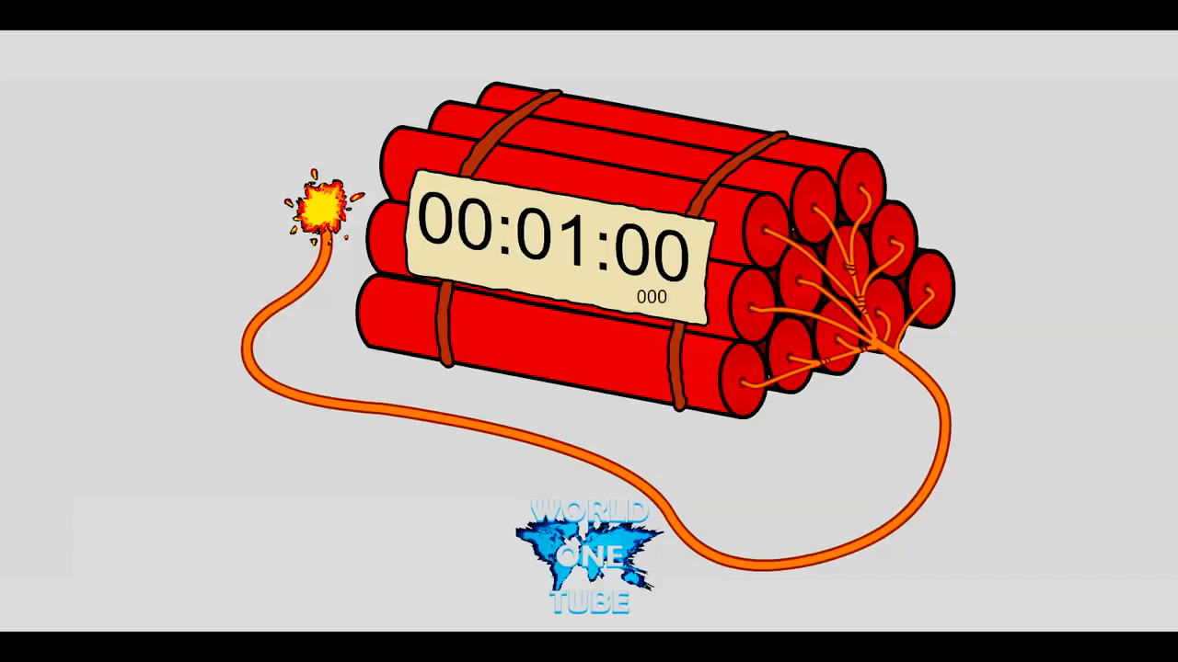
استراتيجية العصف ذهني
لماذا تقترب الجنة من المؤمنين؟

Slide 23
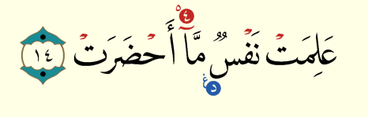

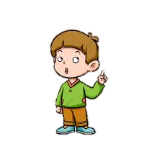
عمل من خير كالصلاة و الصيام وبر الوالدين وغيرها
عرف ما
عمل من الشر كالسب والضرب والقتل وأكل الحرام وغيرها

Slide 24
تحقيق الهدف الثاني
اكتب اعمال تحرص بها استعداد ليوم القيامة
ارسم صوراً توضيحية لما يحدث يوم القيامة من خلال فهمك لسورة التكوير.
الربط بمادة الفنون البصرية

Slide 25
تقييم ختامي
الفروق الفردية في برنامج
https://b.socrative.com/student/#name
https://b.socrative.com/student/#name
بوابة التعلم الذكي
https://lms.moe.gov.ae

Slide 26
فخورة بكم يا ابطال
تحقيق الهدف الاول
سؤال تحدي
الشرح تلاوة الآيات الكريمة+ استراتيجية الصور
تحقيق الهدف الثاني
التمهيد
لعبة تعليمية
تقييم ختامي
بوابة التعلم الذكي
انتهينا يا ابطال

